Slide 1
7. Tie toiseen maailmansotaan
Forum Historia
2

Slide 2
Tietoisku:
Saksan aluemuutokset ennen
II maailmansotaa

Slide 3
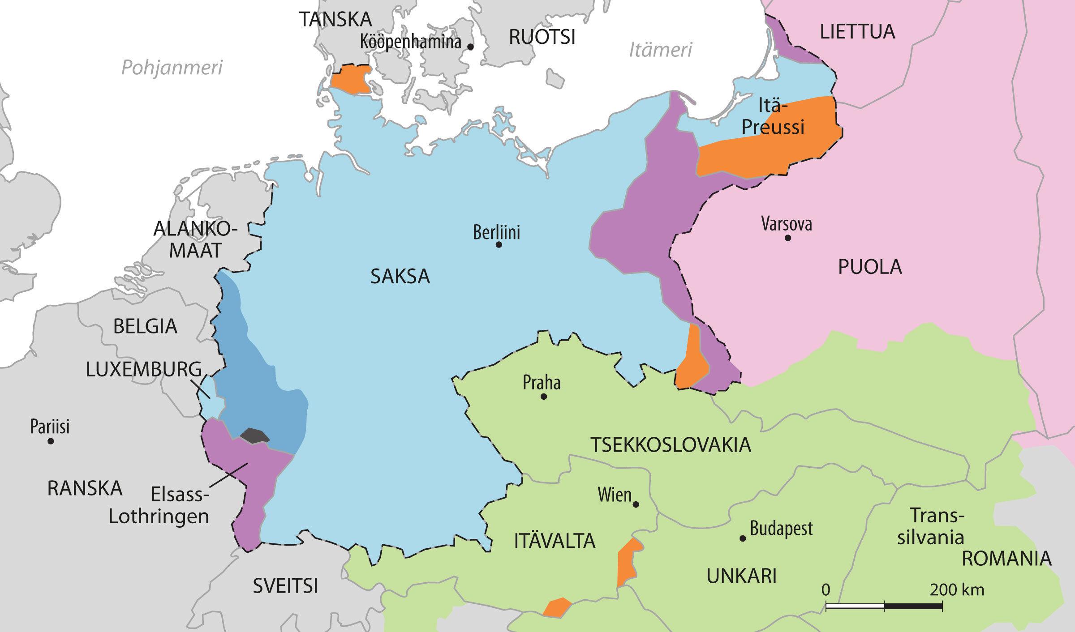
Saksa menetti I maailmansodassa alueita
Saksan aluemenetykset kartassa violetilla.
Demilitarisoitu Reininmaa kartassa tummansinisellä.

Slide 4
Saksa menetti I maailmansodassa alueita
Saksa menetti Elsass-Lothringenin alueen Ranskalle. Alue oli kehittynyt, ja menetyksen seurauksena Ranskan alue siirtyi lähemmäksi Saksan tärkeitä raaka-ainevaroja.

Slide 5
Saksa menetti I maailmansodassa alueita
Saksa ei saanut pitää Reininmaalla sotajoukkoja (demilitarisointi).
Reininmaalla sijaitsi mm. tärkeä Ruhrin teollisuusalue.

Slide 6
Saksa menetti I maailmansodassa alueita
Ranska toi joukkojansa demilitarisoidun alueen läpi 1923 ja miehitti Ruhrin, koska Saksa ei kyennyt maksamaan sotakorvauksia.

Slide 7
Saksa menetti I maailmansodassa alueita
Saksa menetti Puolalle alueita. Tämä ns. Puolan käytävä yhdisti Puolan Itämereen, mutta jakoi Saksan alueen kahtia.

Slide 8
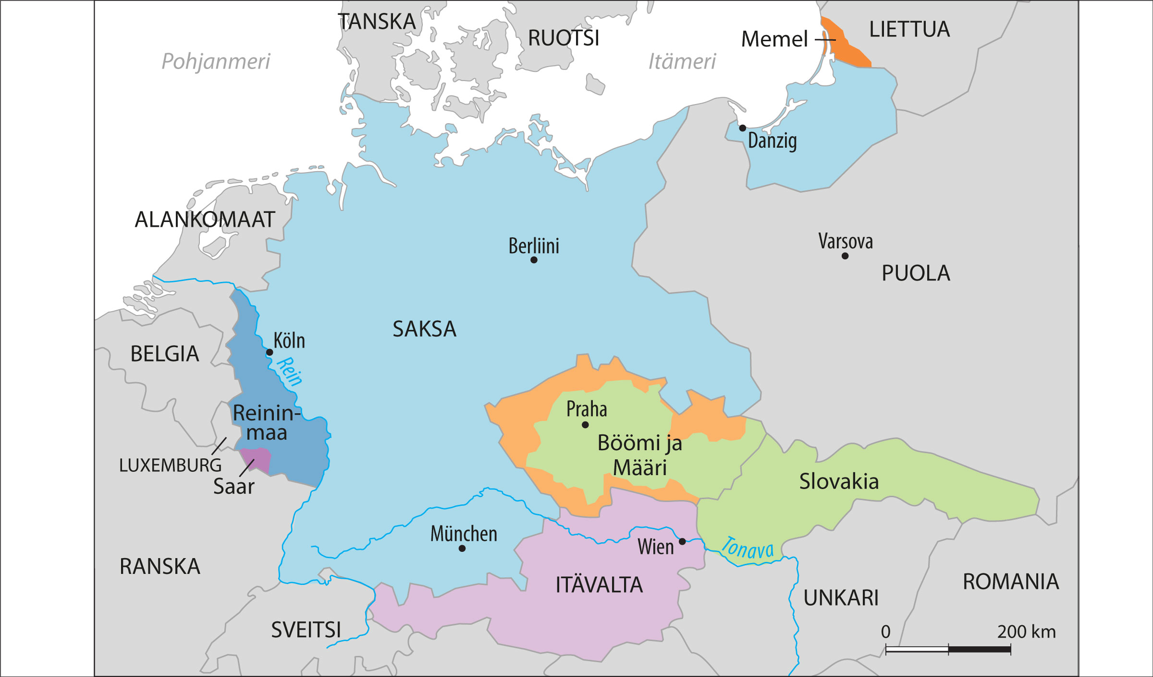
Saksa menetti I maailmansodassa alueita
Saksa vei jälleen sotajoukkonsa Reinimaalle 1936 turvatakseen sen rajaa, raaka-aineita ja teollisuutta.

Slide 9
Saksa menetti I maailmansodassa alueita
Itävallan liittäminen Saksaan vahvisti Saksaa. Nationalismikin vaikutti: kaksi saksaa puhuvaa kansaa yhdistyivät ja Hitler oli syntyjään itävaltalainen.

Slide 10
Saksa menetti I maailmansodassa alueita
Sudeettialueet eivät olleet kuuluneet Saksaan, vaan Itävalta-Unkariin. Sudeettialueiden saksankielisen väestön yhdistäminen Saksaan liittyi nationalistisiin pyrkimyksiin yhdistää kaikki saksalaiset yhteen valtioon.

Slide 11
Saksa menetti I maailmansodassa alueita
Sudeettialueiden luovuttaminen Saksaan Münchenin kokouksessa 1938 oli länsivaltojen (Ranska ja Iso-Britannia) myönnytyspolitiikan huipentuma.

Slide 12
Saksa menetti I maailmansodassa alueita
Saksa miehitti lupaustensa vastaisesti koko Tsekkoslovakian maaliskuussa 1939. Länsivaltojen myönnytyspolitiikka päättyi ja ne antoivat Puolalle turvatakuut.

Slide 13
Saksa menetti I maailmansodassa alueita
Saksa vaati seuraavaksi itselleen Puolan käytävää, mutta Puola ja länsivallat eivät suostuneet siihen. Saksa hyökkäsi Puolaan ja maailmansota alkoi 1.9.1939.

